Slide 1

AUDIÊNCIA PÚBLICA CONJUNTA
Aportes das Neurociências à compreensão do
desenvolvimento infantil: novas perspectivas
Comissão de Educação, Cultura e Esporte;
Comissão de Assuntos Sociais e Comissão de Direitos Humanos
e Legislação Participativa do Senado Federal
A Neuroeducação no contexto da Primeira Infância: Prevenção, Conscientização e Capacitação
Dr. Alfred Sholl-Franco
Universidade Federal do Rio de Janeiro
Notes:
É COM GRANDE PRAZER QUE PARTICIPO DA 7a EDICAO DA SEMANA NACIONAL DE VALORIZACAO DA PRIMEIRA INFANCIA E DA CULTURA DA PAZ
AGRADEÇO AOS ORGANIZADORES PELO CONVITE E ESPERO CONTRIBUIR PARA O SUCESSO DO EVENTO!

Slide 2
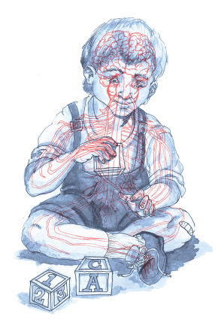


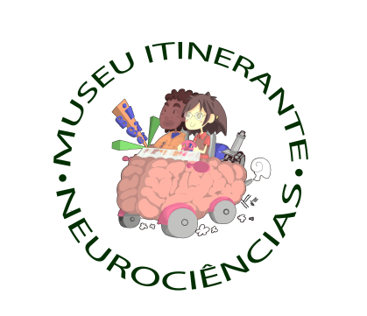

A Neuroeducação no Contexto da
Primeira Infância:
Prevenção,
Conscientização e Capacitação
Alfred Sholl-Franco, PhD
Ciências e Cognição
Núcleo de Divulgação Científica e Ensino de Neurociências
Instituto de Biofísica Carlos Chagas Filho
Universidade Federal do Rio do Rio de Janeiro

Slide 3
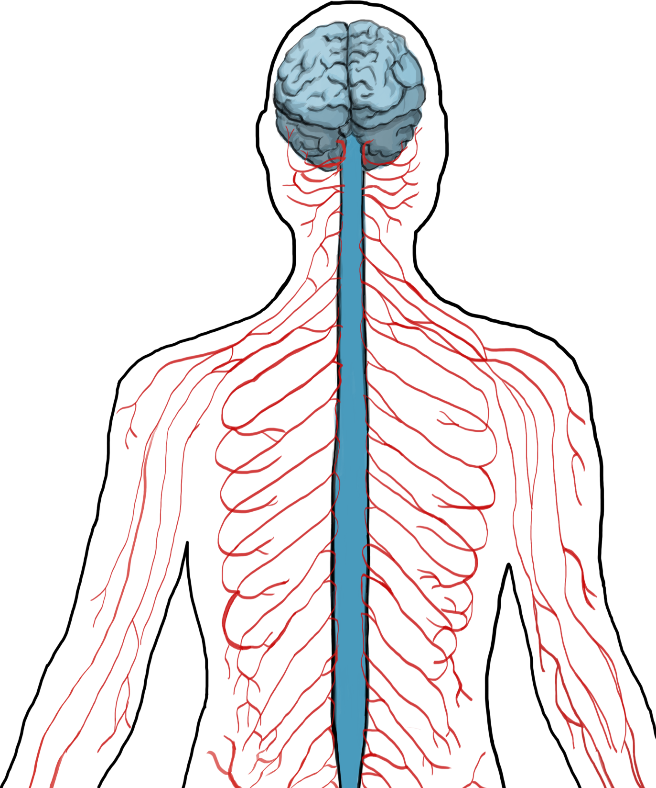
A NEUROCIÊNCIA COMO
UMA CIÊNCIA MODERNA
Para TENTAR responder as questões sobre o sistema nervoso tem sido adotadas diferentes abordagens, as quais envolvem várias áreas dos saberes:
Morfologia (estrutura e ontogênese)
Fisiologia (funcionamento sistêmico)
Física e Química (funcionamento intrínseco)
Biologia Comparada (evolução)
Psicologia (funcionamento contextual)
Teoria dos Sistemas (lógica organizacional)
Teoria da Informação (lógica operacional)
Filosofia (dilemas, mais questões)

Slide 4
e como estão a educação
e a sociedade atualmente?

Slide 5


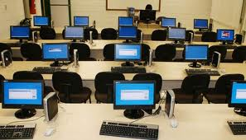
AMBIENTE FAMILIAR E ESCOLAR ENRIQUECIDOS
Enriquecer o ambiente escolar para estimular a relação do aluno com o espaço, os processos e os conteúdos

Slide 6

SOCIEDADE ATUAL?

Slide 7
NOVOS HORIZONTES?
COMO O CONHECIMENTO NEUROCIENTÍFICO PODE AJUDAR?
SERÁ ESTE CONHECIMENTO UTILIZADO CORRETAMENTE OU ELE IRÁ SE TORNAR APENAS MAIS UM CONTEÚDO?

Slide 8
NOVO PARADIGMA
NEUROEDUCAÇÃO
EDUCAÇÃO
MENTE
CÉREBRO
Campo emergente,
Alvo de apropriações indevidas, quando não oportunistas.

Slide 9
CUIDADO!!!
“[…] você aprenderá a intervir no mapa holográfico cerebral das pessoas, corrigindo as mais diversas dificuldades escolares de aprendizagem: desconcentração, falta de foco, distúrbio de memória, esquecimento, falta de atenção, incapacidade de aprender língua estrangeira, bloqueios na aprendizagem de matemática, história, geografia, biologia, química, física, desenho geométrico, filosofia, além de timidez, baixa auto-estima, preguiça, entre tantos outros fatores que limitam o sucesso no desempenho escolar.”
O Curso “É composto por um conjunto de técnicas, com estrutura mecânica quântica, que permitem neuroprogramar as matrizes de inteligência, segundo planejamento prévio. Esta estratégia de ação permite intervir em áreas específicas do sistema mental, e possibilitar os limitadores matriciais.”
“Neuroeducação - neurotecnologia que permite otimizar o funcionamento das matrizes de inteligência no mapa holográfico cerebral, possibilitando a expressão máxima da genialidade pessoal.”
“[…] com o apoio institucional do SIEEESP - Sindicato dos Estabelecimentos de Ensino do Estado de São Paulo.”

Slide 10
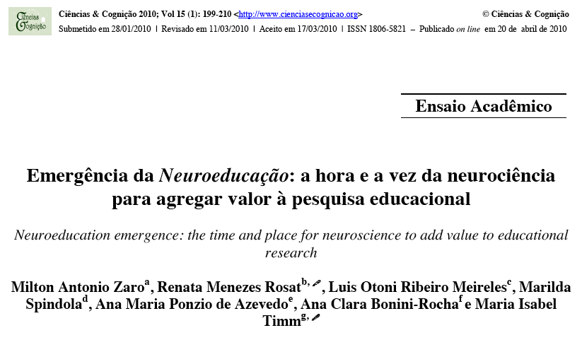
NEUROEDUCAÇÃO?
Notes:
Avanço rápido do conhecimento científico e tecnológico,
Globalização,
Uso de novas tecnologias de informação,
Década do cérebro (1990-2000) – George Bush,
Década sobre “comportamento” e Reflexões (2000-2010),
Década da Mente (2010-2020),
Manifesto da Mente (2007 – George Mason University), Revista Science,

Slide 11

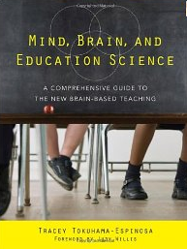

Slide 12
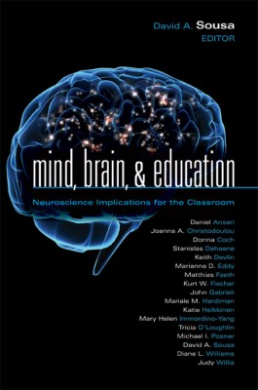

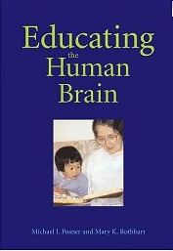
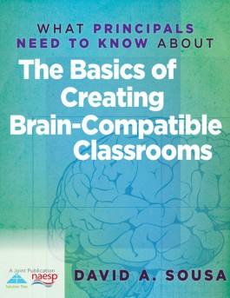
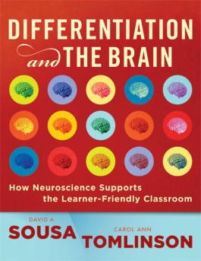


Slide 13


Slide 14
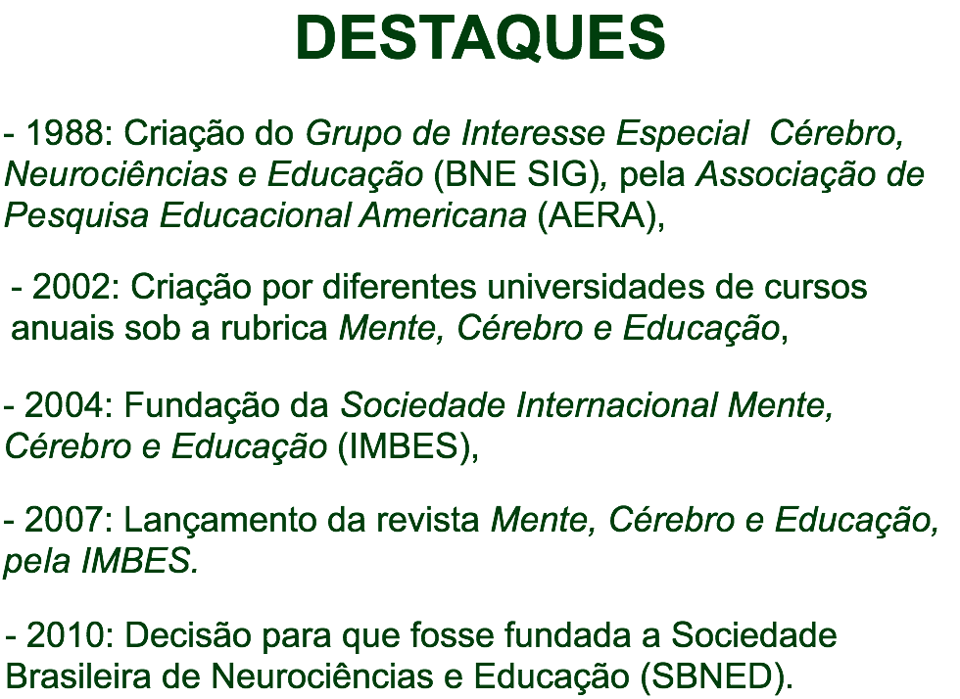

Slide 15
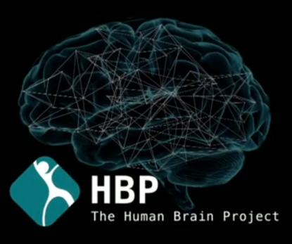
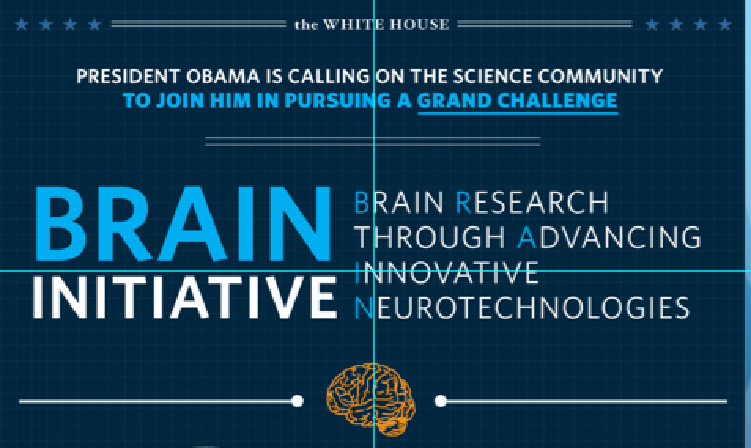
O PAPEL CRESCENTE DO CONHECIMENTO NA ECONOMINA GLOBAL
Novo paradigma: a inclusão das neurociências como parte da cultura contemporânea e na educação.
Vários investimentos (aproximadamente 2 bilhões de dólares) em projetos envolvendo conhecimento de neurociências:
  The Human Brain Project (Europa).
  The Brain Activity Map (USA).
  Penetração das neurociências no dia-a-dia.
  O acesso aos conhecimentos não é garantia do uso correto deste conhecimento (erros,enganos, mitos, bobagens e oportunismos).
Notes:
The brain, for all its complexity, is an organ that is being increasingly studied. But the truth is that we still know little about it. One of the arguments most commonly propagated on that body part has to do with the functions of each hemisphere. The law is touted as more emotional, and left, as rational. According to the neurologist Leandro Teles, such a division is too simplistic.
"The brain is indeed divided into two halves, in fact, have some different roles. The left hemisphere is more related to language, logical sequential and mathematics, while the right is more creative, intuitive, visual-spatial. spite of this separation, both consider rational and emotional. Incidentally, whenever that comes into play an angle cognitive complex, the right and left work in open partnership. "
For Antonio de Salles, head of the Center for Neuroscience Heart Hospital and professor in the Department of Neuroscience at the University of California (USA), this division anyway, was confirmed in a recent study done in Canada with two patients who had removal one of the cerebral hemispheres for the treatment of epilepsy. "guy with the right withdrawal had extreme difficulty in assessing emotions during the interaction with others, especially judgment of facial expressions. Already another, who lost his left side, showed excellent ability to relationship and perception of emotions, while it was not apt to express themselves. Moreover, the involvement of the right hemisphere in emotion is already more than sated in exams fMRI, revealing increased demand blood in activity.

Slide 16
NOVO DESAFIO!
Basta fornecer o conhecimento?
O conhecimento sobre o sistema nervoso pode ajudar a sociedade, a escola e o aprendiz? Como?

Slide 17
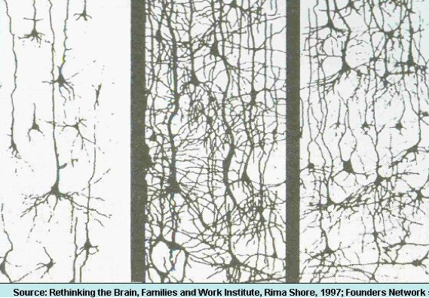
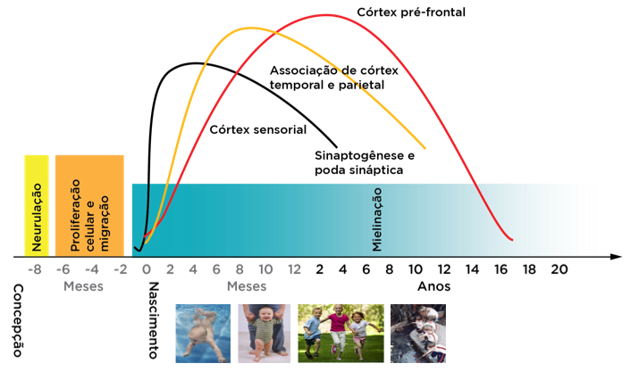
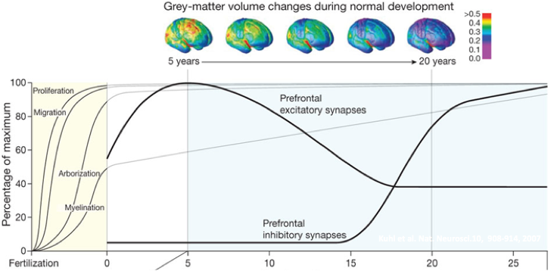

DESENVOLVIMENTO E AMADURECIMENTO
Notes:
Piaget, quando postula sua teoria sobre o desenvolvimento da criança, descreve-a, basicamente, em 4 estados, que ele próprio chama de fases de transição. Essas 4 fases são :
Sensório-motor (0 – 2 anos);
Pré-operatório ( 2 – 7,8 anos);
Operatório-concreto ( 8 – 11 anos);
Operatório-formal (12 anos em diante
Período sensório-motor - 0 a 2 anos
Esse período diz respeito ao desenvolvimento do recém-nascido e do latente.
É a fase em que predomina o desenvolvimento das percepções e dos movimentos.
O desenvolvimento físico é acelerado, pois se constitui no suporte para o aparecimento de novas habilidades. O desenvolvimento ósseo, muscular e neurológico permite a emergência e novos comportamentos, como sentar-se, engatinhar, andar, o que propiciará um domínio maior do ambiente. Essa fase do processo é caracterizada por uma série de ajustamentos que o organismo tem de fazer, em função das demandas do meio. É evidente que o processo de adaptação do organismo não se limita a essa fase da vida, mas o que acontece ao indivíduo nessa fase é crucial na importância para todo o processo do desenvolvimento. A criança nesse período aprende a andar e a tomar alimentos sólidos. Aprende a falar e a controlar o processo de eliminação de produtos excretórios. Aprende a diferença básica entre os sexos e a alcança estabilidade fisiológica. Forma conceitos sobre a realidade física e social, aprende as formas básicas do relacionamento emocional e a adquiri as bases de um sistema de valores.
Nesse período acontece a aquisição da linguagem articulada, cujo processo se completará no período pré-operacional, e constitui elementos de fundamental importância para os outros aspectos do desenvolvimento humano; o desenvolvimento emocional, através do qual o indivíduo deixa de funcionar em nível puramente biológico e passa ao processo de socialização dos seus próprios atributos fisiológicos e a aquisição do senso moral, que permite ao indivíduo a formulação de um sistema de valores.
Período pré-operatório - 2 a 7/8 anos
Corresponde ao período pré-escolar, considerado a idade áurea da vida, pois é nesse período que o organismo se torna estruturalmente capacitado para o exercício de atividades psicológicas mais complexas, como o uso da linguagem articulada. Essa idade é de fundamental importância na vida humana, por ser esse o período em que os fundamentos da personalidade do indivíduo lançados na fase anterior começam a tomar formas claras e definidas.
Esse período é caracterizado por consideráveis mudanças físicas, as quais são um desafio para os pais e educadores, como para as próprias crianças.
De acordo com Piaget, o período pré-operacional é dividido em dois estágios: de dois a quatro anos de idade, em que a criança se caracteriza pelo pensamento egocêntrico, e dos quatro aos sete anos, em que ela se caracteriza pelo pensamento intuitivo.
As operações mentais da criança nessa idade se limitam aos significados imediatos do mundo infantil.
Enquanto no período anterior, o pensamento e raciocínio da criança são limitados a objetos e acontecimentos imediatamente presentes e diretamente percebidos, no período pré-operacional, ao contrário a criança começa a usar símbolos mentais - imagens ou palavras que representam objetos que não estão presentes.
É adquirida a linguagem articulada, e passa por uma seqüência de aquisições. A criança nesta fase precisa aprender novas maneiras de se comportar em seus relacionamentos.
A criança deste estágio:
É egocêntrica, centrada em si mesma, e não consegue se colocar, abstratamente, no lugar do outro.
Não aceita a idéia do acaso e tudo deve ter uma explicação (é fase dos "por quês").
Já pode agir por simulação, "como se".
Possui percepção global sem discriminar detalhes.
Deixa se levar pela aparência sem relacionar fatos.
Exemplo:
Mostram-se para a criança, duas bolinhas de massa iguais e dá-se a uma delas a forma de salsicha. A criança nega que a quantidade de massa continue igual, pois as formas são diferentes. Não relaciona as situações.
Período Operatório Concreto - 8 a 11 anos
É a fase escolar. Nesta fase da vida, o crescimento físico é mais lento do que em fases anteriores, as diferenças resultantes do fator sexo começam a se acentuar mais nitidamente.
Neste estágio a criança desenvolve noções de tempo, espaço, velocidade, ordem, casualidade, ..., sendo então capaz de relacionar diferentes aspectos e abstrair dados da realidade. Apesar de não se limitar mais a uma representação imediata, depende do mundo concreto para abstrair.
Um importante conceito desta fase é o desenvolvimento da reversibilidade, ou seja, a capacidade da representação de uma ação no sentido inverso de uma anterior, anulando a transformação observada.
Exemplo:
Despeja-se a água de dois copos em outros, de formatos diferentes, para que a criança diga se as quantidades continuam iguais. A resposta é afirmativa uma vez que a criança já diferencia aspectos e é capaz de "refazer" a ação.
Neste período o egocentrismo intelectual e social (incapacidade de se colocar no ponto de vista de outros) que caracteriza a fase anterior dá lugar à emergência da capacidade da criança de estabelecer relações e coordenar pontos de vista diferentes (próprios e de outrem) e de integrá-los de modo lógico e coerente.
Um outro aspecto importante neste estágio refere-se ao aparecimento da capacidade da criança de interiorizar as ações, ou seja, ela começa a realizar operações mentalmente e não mais apenas através de ações físicas típicas da inteligência sensório-motor (se lhe perguntarem, por exemplo, qual é a vareta maior, entre várias, ela será capaz de responder acertadamente comparando-as mediante a ação mental, ou seja, sem precisar medi-las usando a ação física).
Período Operatório Formal (12 anos em diante)
Nesta fase a criança, ampliando as capacidades conquistadas na fase anterior, já consegue raciocinar sobre hipóteses na medida em que ela é capaz de formar esquemas conceituais abstratos e através deles executar operações mentais dentro de princípios da lógica formal. Com isso, a criança adquire "capacidade de criticar os sistemas sociais e propor novos códigos de conduta: discute valores morais de seus pais e constrói os seus próprios (adquirindo, portanto, autonomia)".
De acordo com a tese piagetiana, ao atingir esta fase, o indivíduo adquire a sua forma final de equilíbrio, ou seja, ele consegue alcançar o padrão intelectual que persistirá durante a idade adulta. Isso não quer dizer que ocorra uma estagnação das funções cognitivas, a partir do ápice adquirido na adolescência, esta será a forma predominante de raciocínio utilizada pelo adulto. Seu desenvolvimento posterior consistirá numa ampliação de conhecimentos tanto em extensão como em profundidade, mas não na aquisição de novos modos de funcionamento mental.
Desenvolvimento da moral para Piaget
O desenvolvimento da moral ocorre por etapas, de acordo com os estágios do desenvolvimento humano. Para Piaget (1977), "toda moral consiste num sistema de regras e a essência de toda moralidade deve ser procurada no respeito que o indivíduo adquire por estas regras". Isso porque Piaget entende que nos jogos coletivos as relações interindividuais são regidas por normas que, apesar de herdadas culturalmente, podem ser modificadas consensualmente entre os jogadores, sendo que o dever de 'respeitá-las' implica a moral por envolver questões de justiça e honestidade.
O desenvolvimento da moral abrange 3 fases:
anomia (crianças até 5 anos), em que a moral não se coloca, ou seja, as regras são seguidas, porém o indivíduo ainda não está mobilizado pelas relações bem x mal e sim pelo sentido de hábito, de dever;
heteronomia (crianças até 9, 10 anos de idade), em que a moral é = a autoridade, ou seja, as regras não correpondem a um acordo mútuo firmado entre os jogadores, mas sim como algo imposto pela tradição e, portanto, imutável;
autonomia, corresponde ao último estágio do desenvolvimento da moral, em que há a legitimação das regras e a criança pensa a moral pela reciprocidade, quer seja o respeito a regras é entendido como decorrente de acordos mútuos entre os jogadores, sendo que cada um deles consegue conceber a si próprio como possível 'legislador' em regime de cooperação entre todos os membros do grupo.
Para Piaget, a própria moral pressupõe inteligência, haja vista que as relações entre moral x inteligência têm a mesma lógica atribuída às relações inteligência x linguagem. Quer dizer, a inteligência é uma condição necessária, porém não suficiente ao desenvolvimento da moral
Nesse sentido, a moralidade implica pensar o racional, em 3 dimensões:
regras: que são formulações verbais concretas, explícitas (como os 10 Mandamentos, por exemplo);
princípios: que representam o espírito das regras (amai-vos uns aos outros, por exemplo);
valores: que dão respostas aos deveres e aos sentidos da vida, permitindo entender de onde são derivados os princípios das regras a serem seguidas.
Assim sendo, as relações interindividuais que são regidas por regras envolvem, por sua vez, relações de coação - que corresponde à noção de dever; e de cooperação - que pressupõe a noção de articulação de operações de dois ou mais sujeitos, envolvendo não apenas a noção de 'dever' mas a de 'querer' fazer. Vemos, portanto, que uma das peculiaridades do modelo piagetiano consiste em que o papel das relações interindividuais no processo evolutivo do homem é focalizado sob a perspectiva da ética. Isso implica entender que "o desenvolvimento cognitivo é condição necessária ao pleno exercício da cooperação, mas não condição suficiente, pois uma postura ética deverá completar o quadro“.
O Desenvolvimento Psicossocial
Desenvolvimento da Personalidade
( Freud, Winnicott,Helen Bee,Newcombe,dentre outros autores)
O progresso das crianças - habilidades motoras, linguagem e funcionamento cognitivo se equipara às mudanças em suas características de personalidade.
Durante a pré-escola, modificam-se as qualidades pessoais já existentes
Ao nascer, o bebê apresenta uma amplitude imensa de potencialidades comportamentais. No entanto, ele adota características de comportamento apropriadas ou aceitáveis por seu grupo.
Na escola, a criança necessita vivenciar dois tipos de relacionamentos: verticais e horizontais.
Relações Verticais (professores): propicia a criança proteção e segurança. A criança cria seus modelos internos básicos e aprende habilidades sociais fundamentais.
Relações Horizontais (amizades e grupo de iguais): a criança adquire as habilidades sociais como cooperação, competição e intimidade.
Relação com os pais
Pelos 2 ou 3 anos, o apego com os pais torna-se menos visível em termos de continuidade.
As crianças dessa idade são suficientemente avançadas, em termos cognitivos, para compreender a mãe.
Crianças com 3 e 4 anos distanciam-se da sua base segura, sem angustia aparente.
Medos
Toda criança desenvolve uma variedade de medos ou fontes de ansiedade. Função “auto-preservatória”: receios associados a certos estímulos motivam respostas efetivas.
Porém, reações de medo freqüentes, prolongadas e intensas são incompatíveis com um comportamento construtivo
Agressões
É um comportamento com a intenção aparente de machucar outra pessoa ou objeto. Mais comumente após alguma espécie de frustração.
No entanto, a forma e a freqüência de agressão mudam ao longo dos anos.
À medida que se aperfeiçoam suas habilidades verbais, ocorre um afastamento das agressões físicas para um maior uso de agressão verbal (deboche e uso de palavrões).
Pelos 4 e 5 anos a criança pratica suas novas habilidades cognitivas e tenta conquistar o mundo ao seu redor. Ex: sair à rua sozinha, quebrar um brinquedo. Trata-se de um período de energia para agir e para uma espécie de comportamento que os adultos podem entender como agressivo.
Curiosidade Sexual
As crianças descobrem que a estimulação dos genitais produz sensações de prazer (tocar e manipular os genitais).
No período pré-escolar intensifica-se a estimulação erótica dos genitais.
As discrepâncias (diferenças entre seus próprios genitais, dos adultos e de pessoas do sexo oposto) eliciam curiosidade e interesse pelos genitais, bem como um desejo de entender as diferenças.
Na escola deve-se abordar franca e realisticamente a curiosidade sexual da criança, comportando-se com naturalidade frente a perguntas, sem sufocar a criança com informações desnecessárias.
Anos de Escolaridade
O período de latência começa entre 6-7 anos e se estende até a puberdade 10-11 anos. Caracteriza-se por uma certa “acalmia” em relação à fase precedente. O período de latência é o período da socialização, do relacionamento com os professores, colegas e amigos e o começo da escolaridade.
É nesses anos que a criança combina os juízos individuais sobre suas habilidades em várias áreas: estudos, esportes e relações com companheiros, num juízo global de auto-estima.
Por volta dos 7-8 anos as crianças categorizam a si mesmas de forma global
Dos 12 anos em diante
As questões da primeira infância vem à tona.
Desidealização das figuras parentais.
Luto e sofrimento pela perda do corpo infantil, pelas idéias infantis e pela identidade infantil.
Ambivalência entre ser criança e ser adulto.
Adesão ao grupo de iguais. Rompe com os pais e une-se ao grupo.
Contestação das idéias que vêm do adulto, como uma forma de testá-lo em suas opiniões e “verdades”.
Muita desorganização com suas coisas (vestes e quarto), demonstrando uma desorganização interna.
Posicionamento quanto às questões sexuais (escolha do tipo de relacionamento) e ocupacionais (profissões).
Idéias de modificar o mundo e a sociedade.
Construção de sua identidade quanto a crenças, valores e princípios.
Desenvolvimento da sua capacidade de amar, de trabalhar e de viver em grupo.
O crescimento físico completa-se quanto à altura.
As condições sexuais e de reprodução completam-se aos 18 anos.
As alterações hormonais manifestam-se nas situações cotidianas, com maior agitação e ansiedade.
As transformações físicas geram desconforto, inibição ou necessidade de exibição.
Comparação com os colegas nas questões do tipo físico.

Slide 18
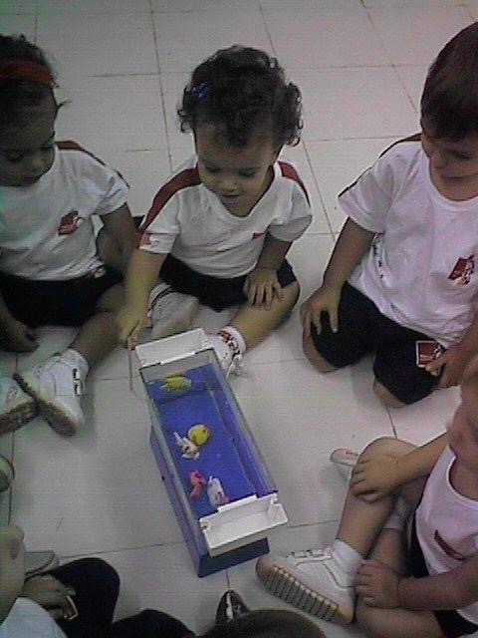
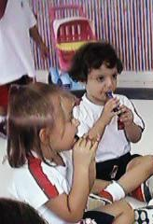
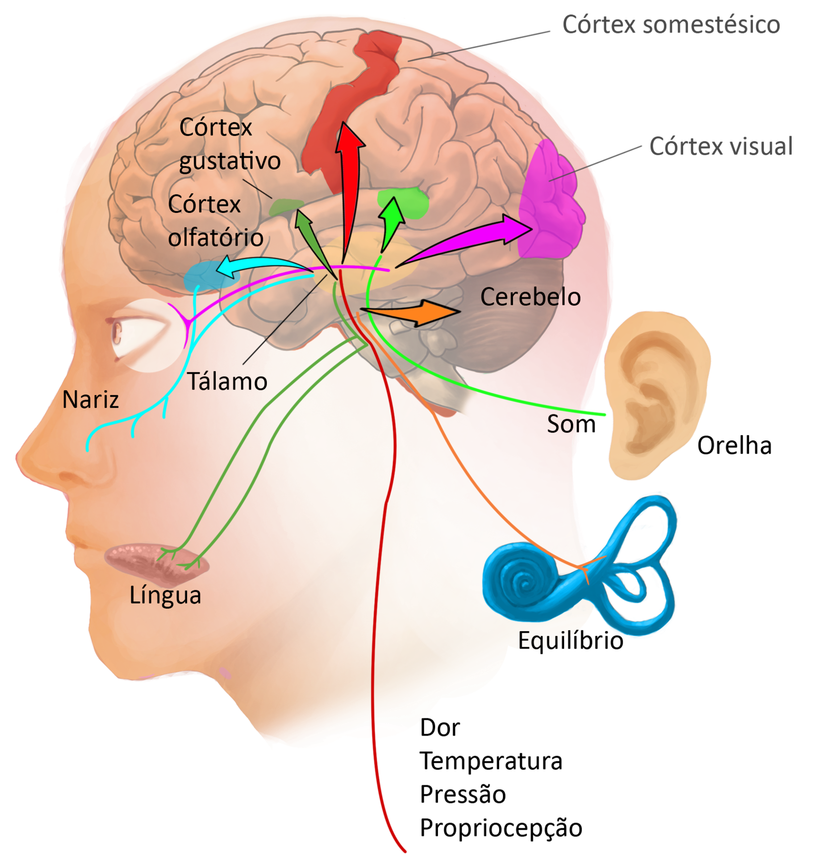
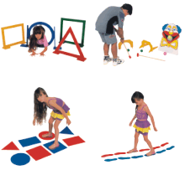
Hansen & Koeppen, 2002
Fonseca, 2008; Bell, 2005

Slide 19
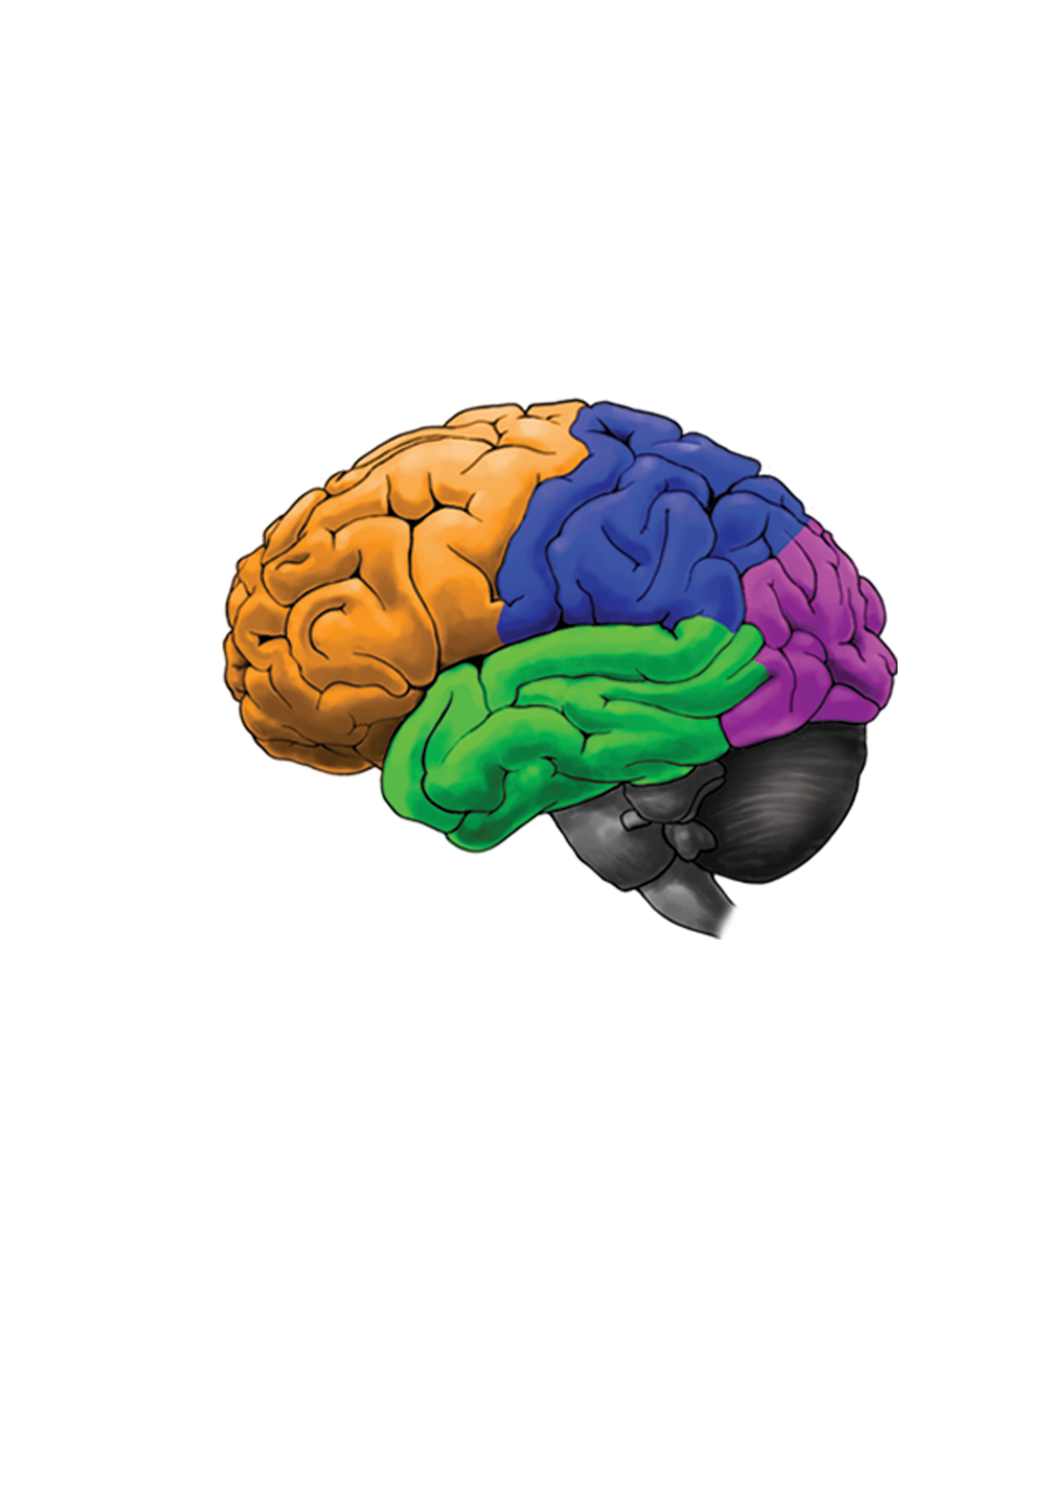
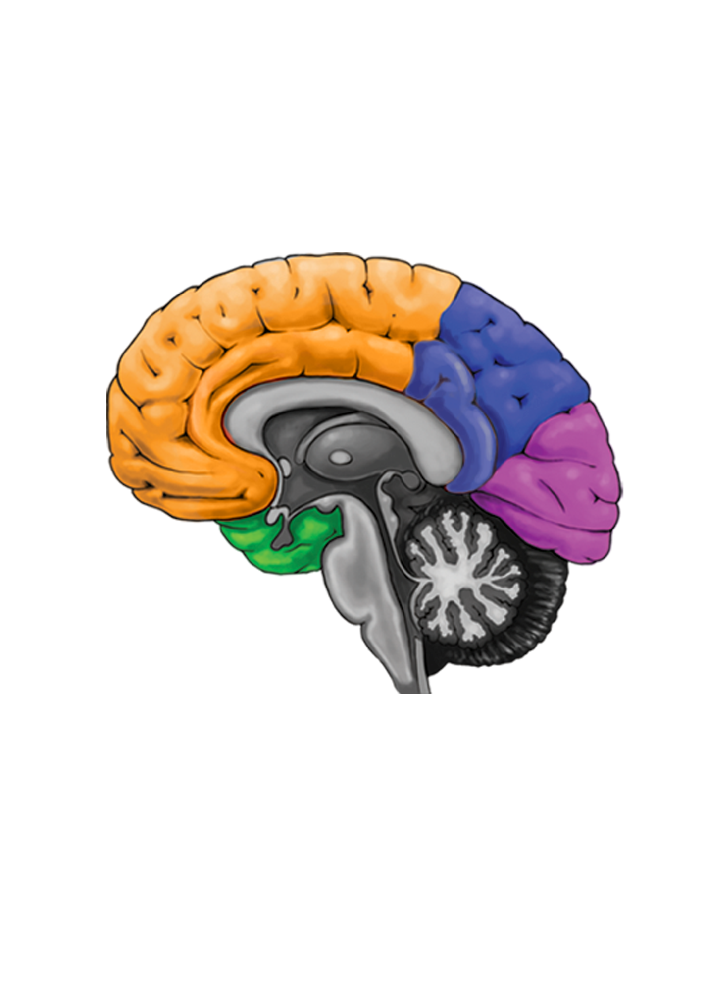
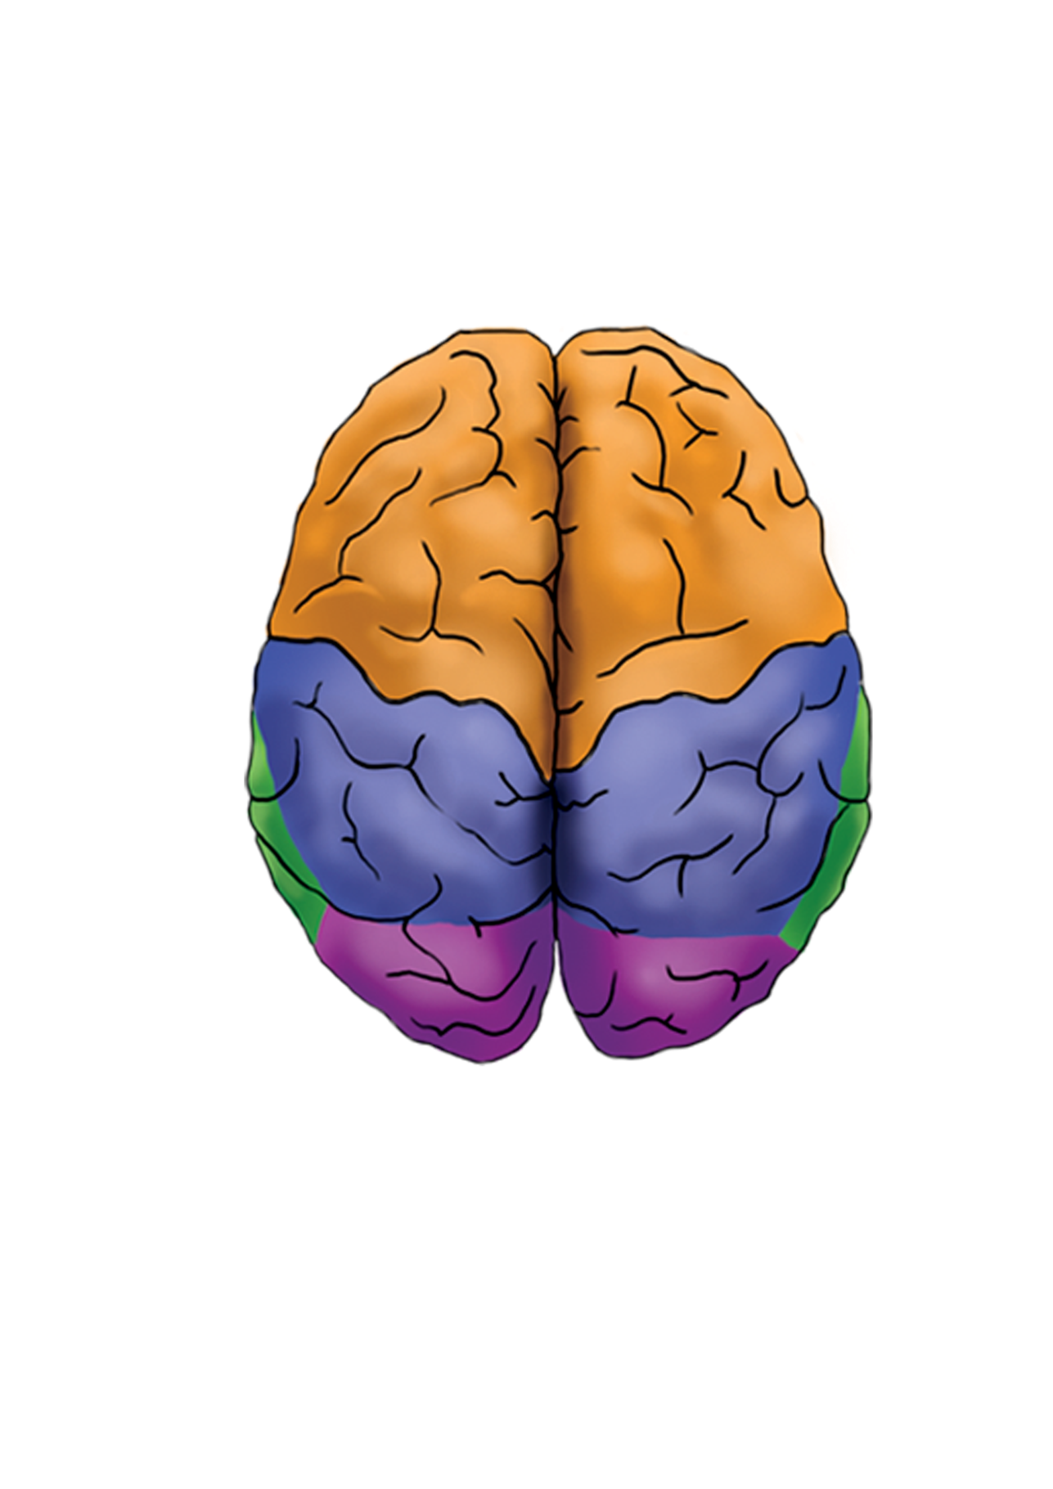
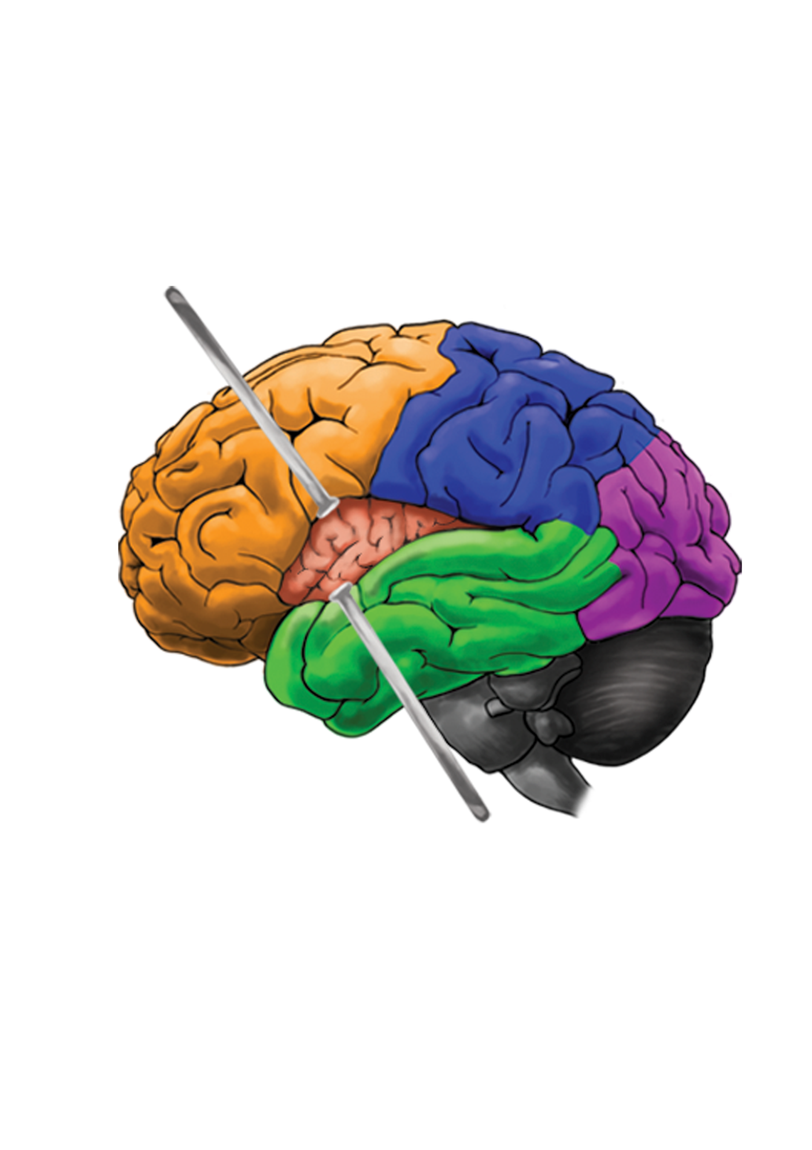
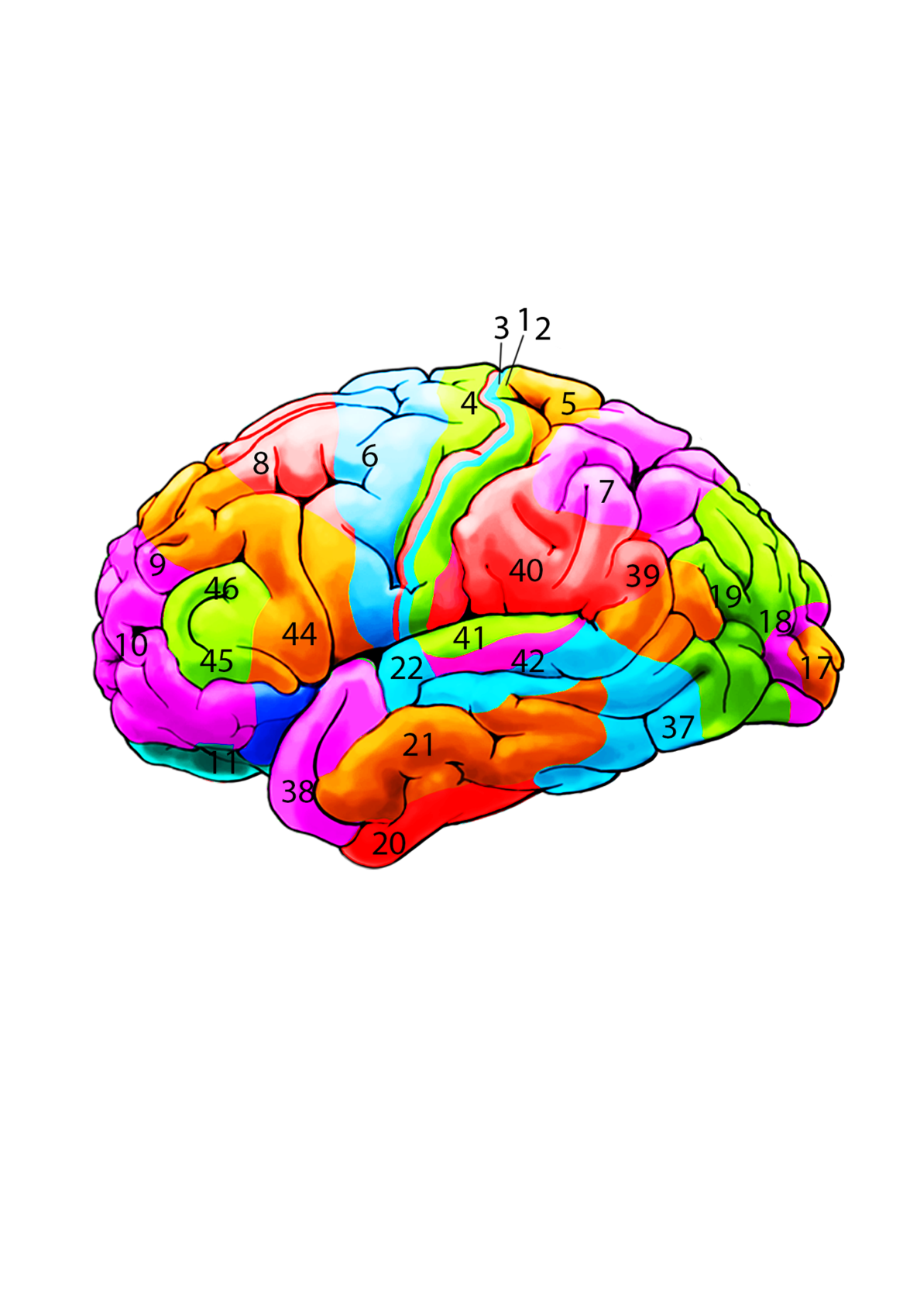
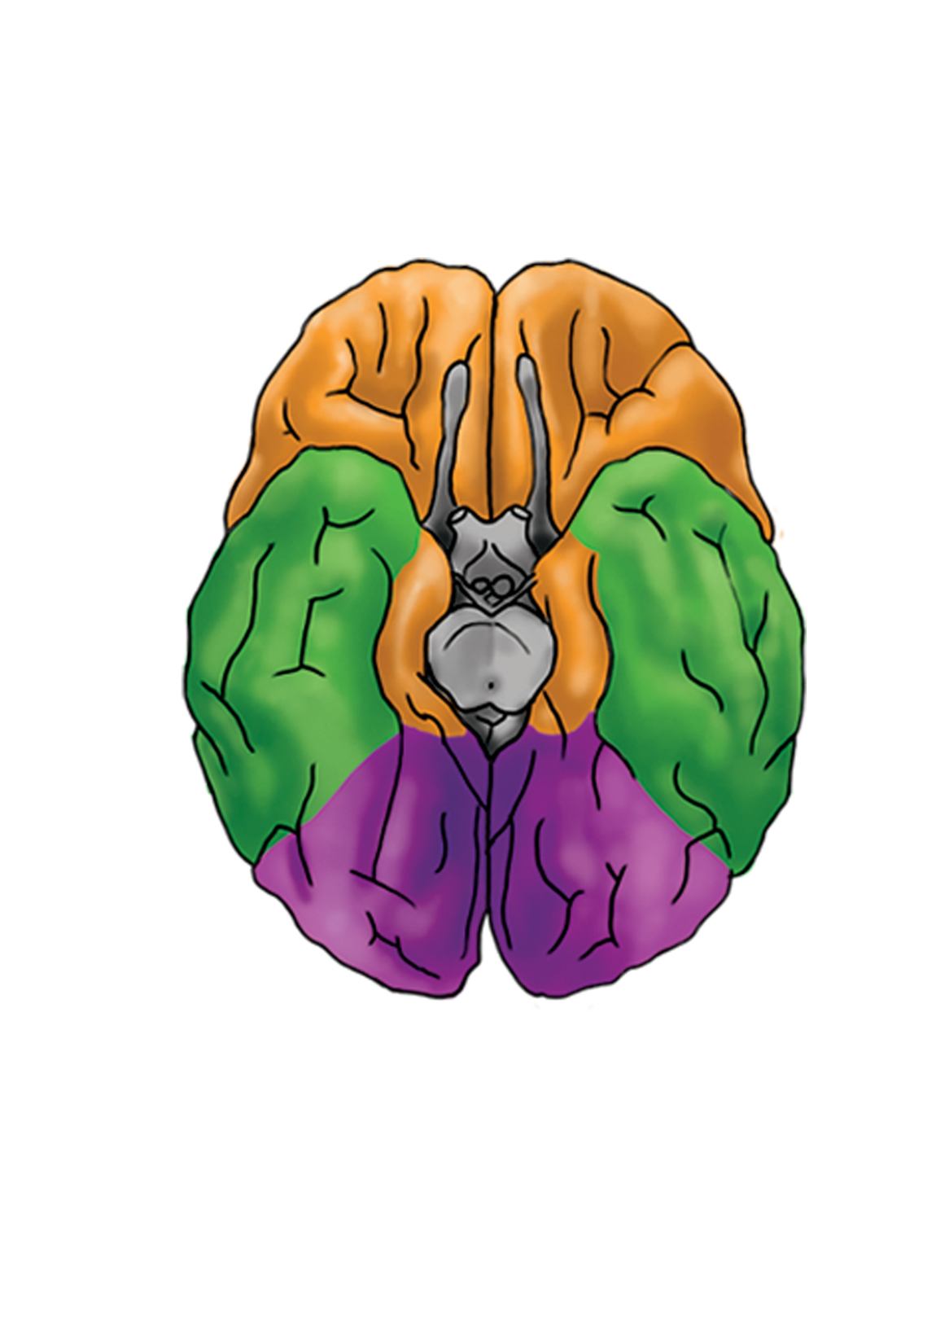

Slide 20
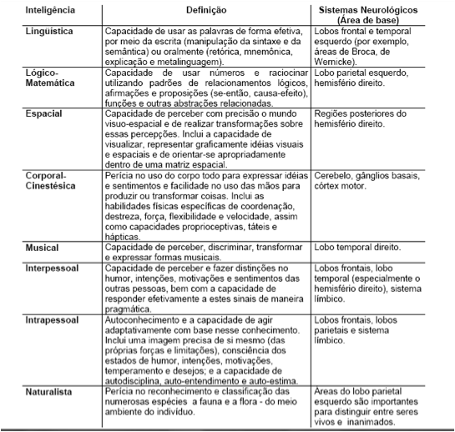
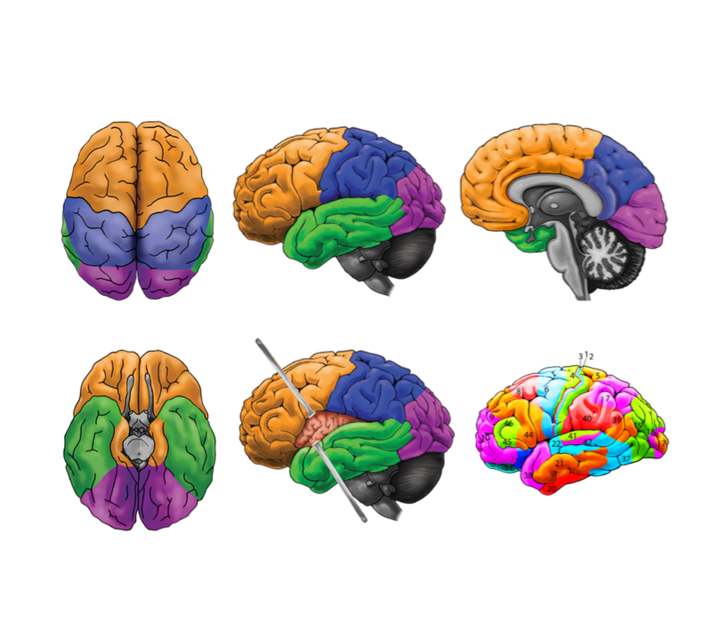


Slide 21





PERFORMANCE
APLICAÇÃO DO CONHECIMENTO
MEMÓRIA
APRENDIZAGEM

Slide 22
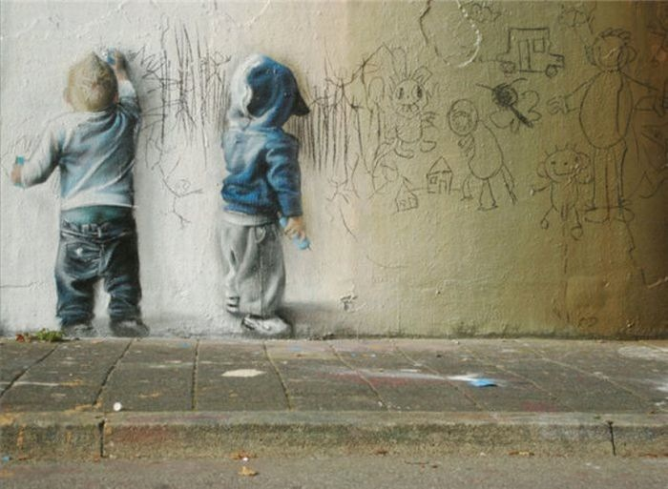
  NEUROCIÊNCIAS E OS EDUCADORES

Slide 23
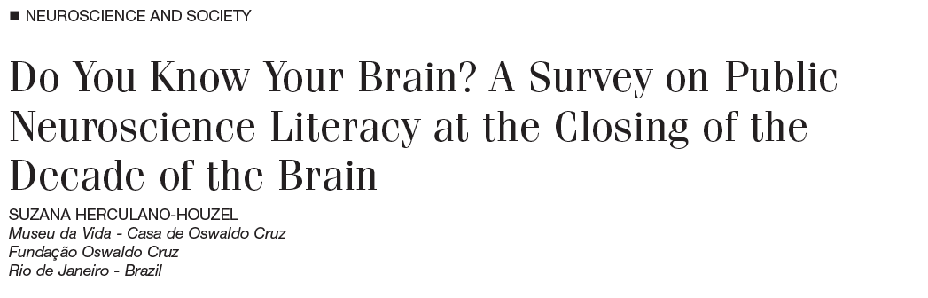
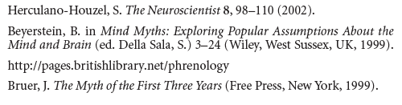

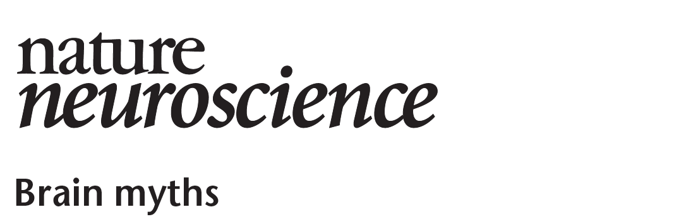
Notes:
The Brazilian survey, one of the most detailed from any country, was conducted by Suzana Herculano-Houzel of the Rio Museum of Life Science, in an attempt to target the museum’s exhibits to the local community. Some facts were widely known—that brain regions are specialized for different functions, and that emotions occur in the brain rather than the heart.
The exploitation by charlatans of popular misconceptions about the brain is of course not new.

Slide 24
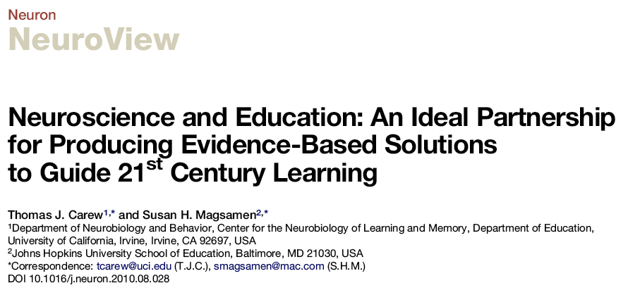
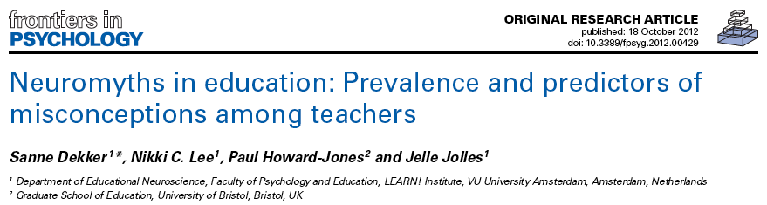
Notes:
The OECD’s Brain and Learning project (2002) emphasized that many misconceptions about the brain exist among professionals in the field of education. Though these so called “neuromyths” are loosely based on scientific facts, they may have adverse effects on educational practice. The present study investigated the prevalence and predictors of neu-romyths among teachers in selected regions in the United Kingdom and the Netherlands. Alarge observational survey design was used to assess general knowledge of the brain and neuromyths. The sample comprised 242 primary and secondary school teachers who were interested in the neuroscience of learning. It would be of concern if neuromyths were found in this sample, as these teachers may want to use these incorrect interpretations of neuroscience findings in their teaching practice. Participants completed an on line survey containing 32 statements about the brain and its influence on learning, of which 15 were neuromyths. Additional data was collected regarding background variables (e.g., age, sex, school type). Results showed that onaverage, teachers believed 49% of the neuromyths, particularly myths related to commercialized educational programs. Around 70% of the general knowledge statements were answered correctly. Teachers whoread popular science magazines achieved higher scores on general knowledge questions. More general knowledge also predicted an increased belief in neuromyths. These findings suggest that teachers who are enthusiastic about the possible application of neuroscience findings in the classroom find it difficult to distinguish psdoscience from scientific facts. Possessing greater general knowledge about the brain does not appear to protect teachers from believing in neuromyths. This demonstrates the need for enhanced interdisciplinary communication to reduce such misunderstandings in the future and establish a successful laboration between neuroscience and education.

Slide 25
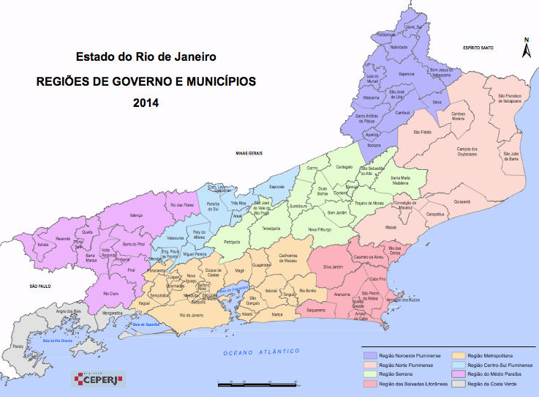
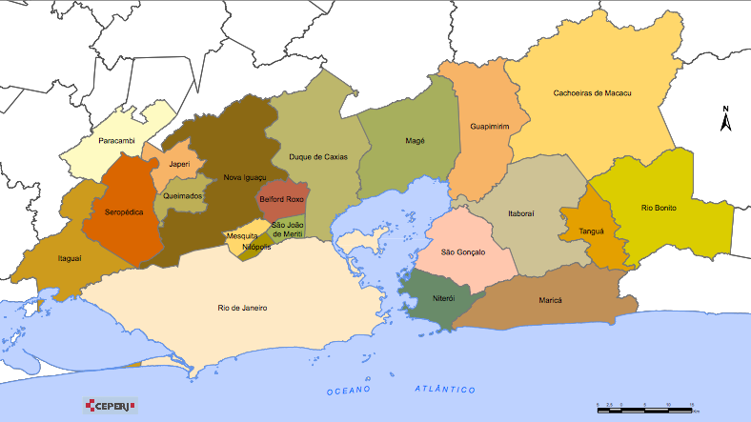
Conhecimento e Percepções sobre Neurociências na Escola e Sociedade no Rio de Janeiro e Área Metropolitana, Brasil
Rodrigo Pinheiro-Silva
Alfred Sholl-Franco
(em preparação)
*
*
*
*
*
*
*
*
*
*
*
*
*
*
*
*
*
*
*
*
*
*
*

Slide 26
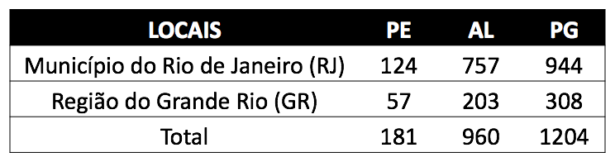
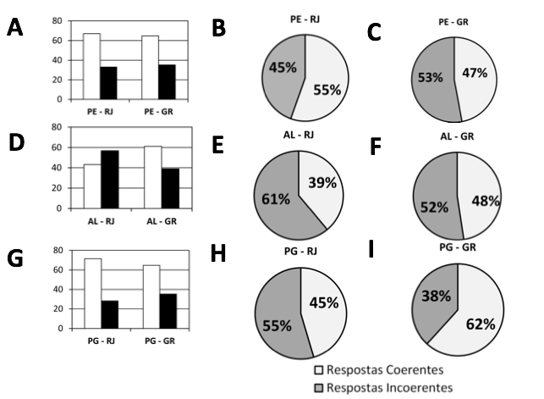
Pinheiro-Silva e Sholl-Franco (dados não publicados)

Slide 27
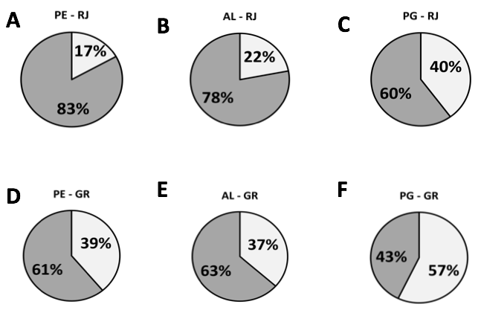
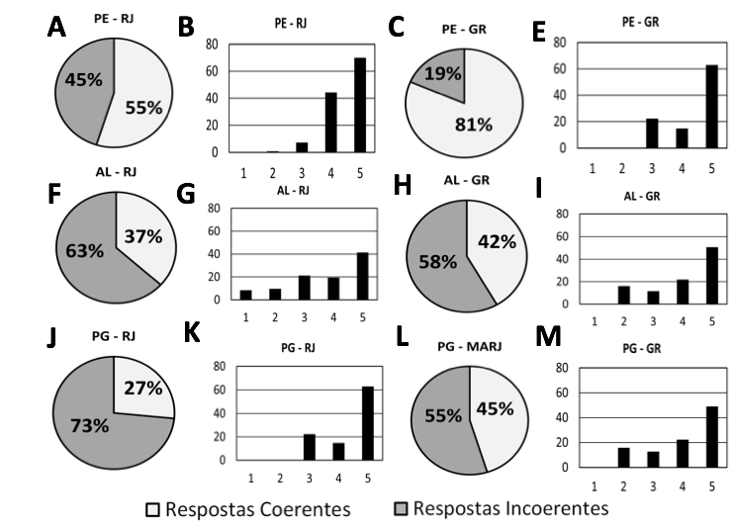
NEUROCIÊNCIAS E A SOCIEDADE?

Slide 28
NEUROCIÊNCIAS E A EDUCAÇÃO?

Slide 29
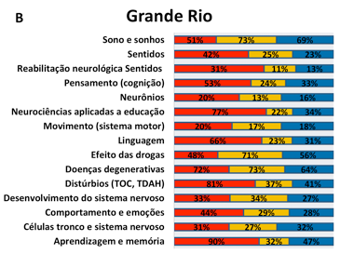
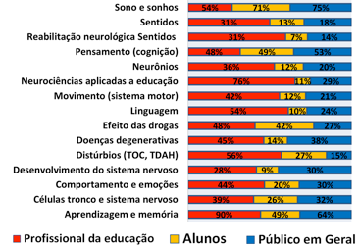
ASSUNTOS DE INTERESSE
Pinheiro-Silva e Sholl-Franco (dados não publicados)

Slide 30
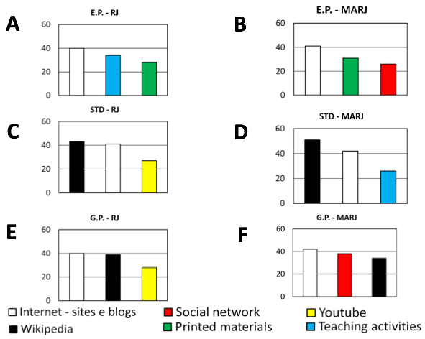
FONTES PARA CONSULTA

Slide 31

Conhecimento e Percepção sobre Neurociências e Distúrbios de Aprendizagem por Professores do Ensino Infantil no Município de Belford Roxo, Área Metropolitana do Rio de Janeiro, Brasil
Renata Vaz, Fabricio Bruno Cardoso, Anna Carolina Miguel, Enio Dias Junior, Alfred Sholl-Franco
(em preparação)

Slide 32
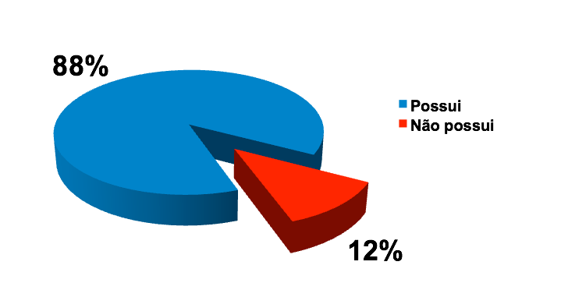
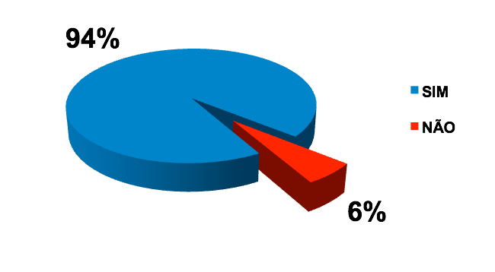
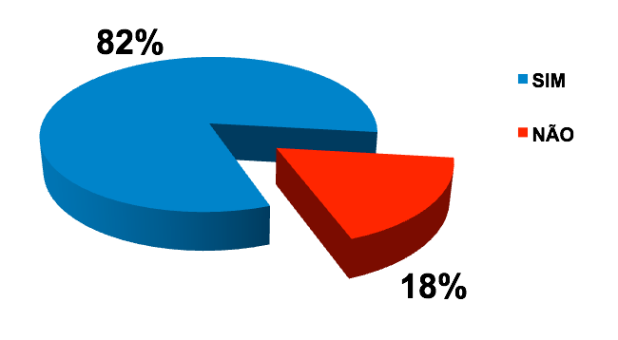
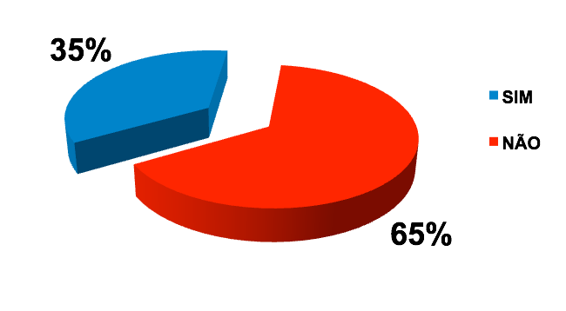
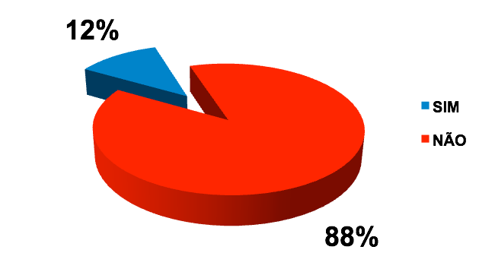
Formação Superior?
Já trabalhou em turmas com alunos com dificuldades de aprendizagem?
Trabalha em turmas com alunos com dificuldades de aprendizagem?
Sente dificuldade em identificar alunos com dificuldades de aprendizagem?
Você se preparou para trabalhar com alunos com dificuldades de aprendizagem?

Slide 33
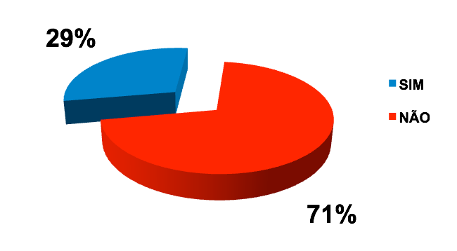
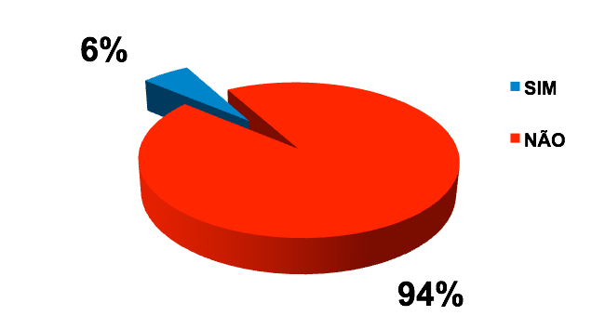


Você conhece a natureza das principais dificuldades/disturbios de aprendizagem?
Você se sente preparado para auxiliar crianças com dificuldades/disturbios de aprendizagem?
Em sua opinião, os familiares (responsáveis) atuam ativamente no processo de aprendizagem?
Em sua opinião, os familiares aceitam que seus dependentes tenham alguma dificuldade de aprendizagem?

Slide 34


Qual seria o profissional responsável pelo
DIAGNÓSTICO de
crianças com
dificuldades de
aprendizagem?
Qual seria o profissional responsável pelo
TRATAMENTO de
crianças com
dificuldades de
aprendizagem?

Slide 35

FONTES PARA CONSULTA

Slide 36
COMO LIDAR COM ESTA REALIDADE?
Qual o papel da Sociedade e das Instituições de Ensino Superior e Básico?

Slide 37

FORMAÇÃO CONTINUADA
A formação continuada de professores é uma ferramenta indispensável para a reconstrução de uma escola de qualidade, pois visa a complementação/atualização dos profissionais já inseridos no mercado de trabalho.
Neurociências e Educação
Organização e Desenvolvimento do SN
Corporeidade e Sensações
Corporeidade e Movimento
Aprendizagem, Atenção e Memória
Cognição, Linguagem e Inteligência
Transtornos de Aprendizagem
Sono, Ritmos Biológicos e Aproveitamento Escolar
Desenvolvimento de oficinas

Slide 38













FORMAÇÃO CONTINUADA
Neurociências e Educação: Princípios e Caminhos
Organização e Desenvolvimento do SN
Corporeidade e Sensações
Corporeidade e Movimento
Aprendizagem, Atenção e Memória
Cognição, Linguagem e Inteligência
Transtornos de Aprendizagem
Sono, Ritmos Biológicos e Aproveitamento Escolar
Desenvolvimento de oficinas

Slide 39
Ensino x Pesquisa x Extensão
Possibilitar a interface entre o meio acadêmico e a comunidade, onde integrantes da comunidade acadêmica (IES) aplicam seus conhecimentos em benefício da sociedade, envolvendo a colaboração de docentes, discentes e comunidade.
Notes:
Antônio Nóvoa (2009) expõe a questão de que a formação do professor acabou se afastando das modificações da realidade do aprendiz. Sua fragilidade perpassa pela falta de professores com as qualificações necessárias e a não colaboração adequada à formação do discente. Ele sugere, dentre outras ações, a criação de um espaço reservado dedicado apenas à formação de maneira interdisciplinar com um período de acompanhamento entre o final do curso e os primeiros anos de exercício da profissão, semelhante à residência médica. Neste sentido, a capacitação dos profissionais de educação e a necessidade de aquisição de novos conhecimentos sobre as características, potencialidades e limitações destes escolares, bem como fundamentos sobre recursos e apoios pedagógicos facilitadores, são fundamentais para práticas inclusivas e o acesso à aprendizagem (GLAT et al., 2003). Para isso, necessita-se de embasamento científico que minimize atendimentos realizados de forma intuitiva e falha. O desenvolvimento de atividades científicas de caráter lúdico, interativo e criativo são exemplos de caminhos neste sentido e podem contribuir para a difusão e popularização de conhecimento científico fundamental para o desenvolvimento desses alunos e para a compreensão de que a prática científica não está afastada do cotidiano (SHOLL-FRANCO et al., 2012).

Slide 40

Obrigado!
Alfred Sholl-Franco
alfredsholl@gmail.com
cecnudcen@cienciasecognicao.org (CeC-NuDCEN)
cfcn@cienciasecognicao.org (Curso de Formação Continuada)
museuitinerante@cienciasecognicao.org (MIN)
www.cienciasecognicação.org (site)

